Slide 1
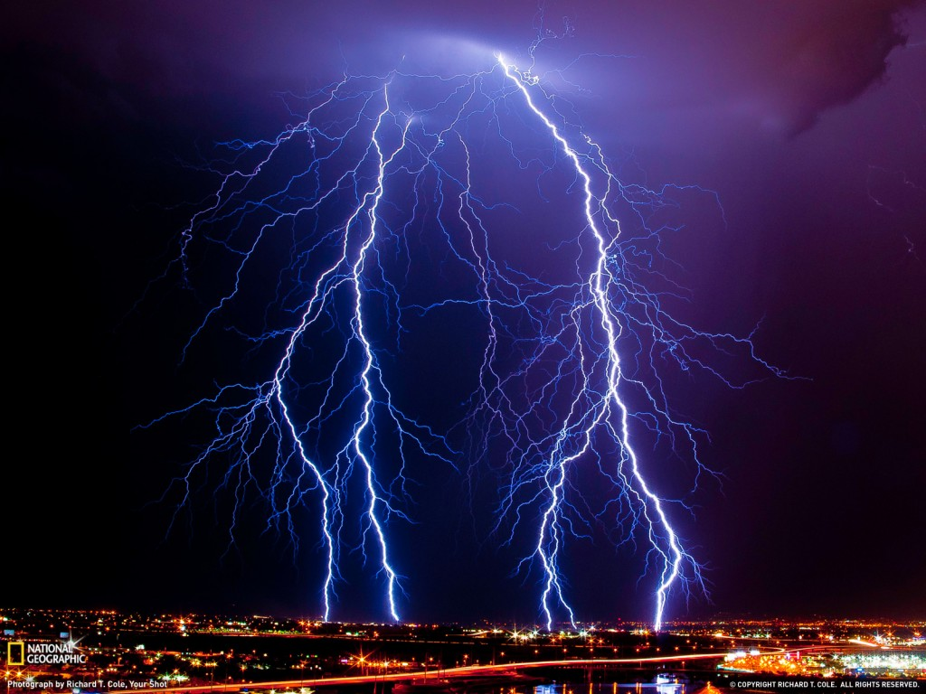
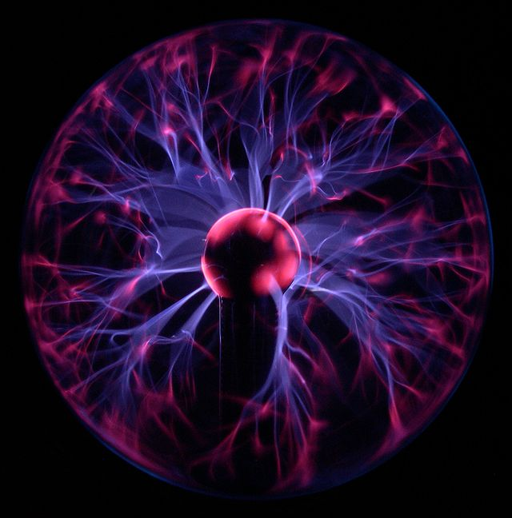
Фрагмент презентации к уроку по теме “Коронный разряд” раздела “Электрический ток в различных средах”
Электрический ток в газах
Учитель физики МБОУ “Талажская СОШ” Приморского района Архангельской области Волков А.С.
Плазменный шар и возникновение молний

Slide 2
Принцип действия плазменной лампы
Электрический ток в газах
ШАР С РАЗРЯЖЕННЫМ
ИНЕРТНЫМ ГАЗОМ
ИСТОЧНИК ВЫСОКОГО ПЕРЕМЕННОГО НАПРЯЖЕНИЯ
U ~ 30 кВ
Δφ
~
30 кВ
ЭЛЕКТРОД
Плазменный шар и возникновение молний

Slide 3
Возникновение молний
Электрический ток в газах
ИОНОСФЕРА
+
+
+
+
+
+
+
E
U = 200 B
-
-
-
-
-
-
-
-
-
ЗЕМЛЯ
Электрическое поле вблизи Земли в ясную погоду
Плазменный шар и возникновение молний

Slide 4
Электрический ток в газах
Грозовая туча
-
-
-
-
-
-
-
-
-
E
+
+
+
+
+
+
+
+
+
ЗЕМЛЯ
Электрическое поле в момент грозы
Плазменный шар и возникновение молний

